Slide 1
1
2
3
4
5
6
7
8
9

Slide 2
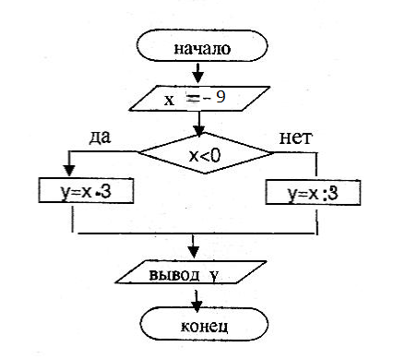

27
-27
3
-3
назад

Slide 3

2. Что не является инструментом графического редактора.
Распылитель;
Прямоугольник;
Абзац;
Карандаш.
назад

Slide 4
3. Компьютерная графика – это …
прикладная программа, предназначенная для рисование картинок, поздравительных открыток и других изображений.
прикладная программа, предназначенная для создания и редактирования текстовых документов.
разные виды графических изображений, создаваемых или обрабатываемых с помощью компьютера.
программа, предназначенная для вставки таблиц.
назад

Slide 5
3. Графический редактор– это …
прикладная программа, предназначенная для рисование картинок, поздравительных открыток и других изображений.
прикладная программа, предназначенная для создания и редактирования текстовых документов.
разные виды графических изображений, создаваемых или обрабатываемых с помощью компьютера.
программа, предназначенная для вставки таблиц.
назад

Slide 6
4. Текстовый редактор - это
1) программа для создания небольших сообщений и текстов;
2) Прикладная программа, предназначенная для создания с возможностью его форматирования, вставки картинок, таблиц, формул и тп;
3) прикладная программа, предназначенная для рисование картинок, поздравительных открыток и других изображений;
4) программа, предназначенная для вставки таблиц.
назад

Slide 7
5. Отметьте операции при редактировании документов.
Вставка;
Удаление;
Замена;
Изменение шрифта;
Изменение начертания;
Изменение цвета;
Поиск и замена;
Выравнивание.
назад

Slide 8
6. Отметьте операции при форматировании документов.
Вставка;
Удаление;
Замена;
Изменение шрифта;
Изменение начертания;
Изменение цвета;
Поиск и замена;
Выравнивание.
назад

Slide 9
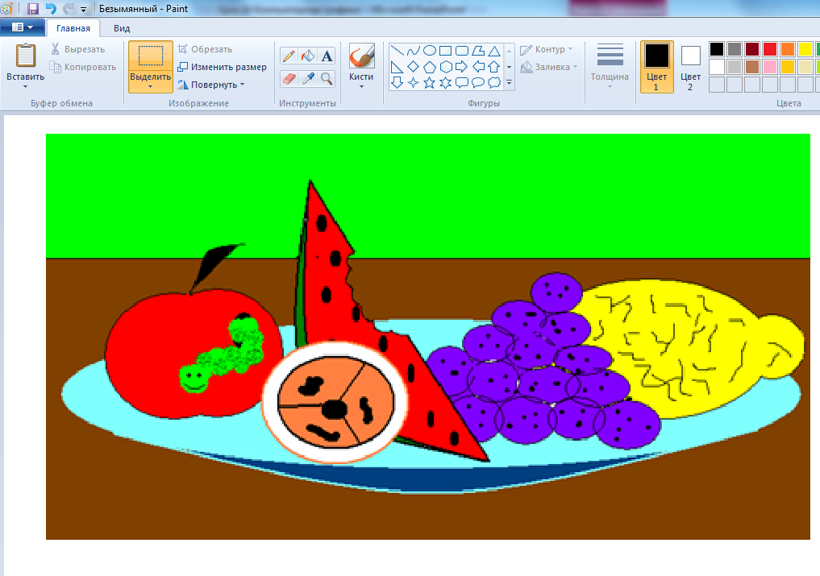
7. Отметьте что не является элементом окна графического редактора Paint
Рабочий стол;
Палитра;
Рабочая область;
Панель инструментов.
назад

Slide 10
8. Воронов, Павлов, Левицкий и Сахаров – четыре талантливых молодых человека. Один из них – танцор, другой – художник, третий – певец, а четвертый — писатель. О них известно следующее.
1) Воронов и Левицкий сидели в зале консерватории в тот вечер, когда певец дебютировал в сольном концерте.
2) Павлов и писатель вместе позировали художнику.
3) Писатель написал биографическую повесть о Сахарове и собирается написать о Воронове.
4) Воронов никогда не слышал о Левицком.
Кто чем занимается?
 | Танцор | Художник | Певец | Писатель
Воронов
Палов
Левицкий
Сахаров
назад

Slide 11
9. Стр 61 №8
Предмет | Школьники
 | Аня | Саша | Лена | Вася | Миша
История
Математика
Информатика
Литература
География
назад

Slide 12
Молодцы!!!!!

